Slide 1
Практикум Учимся распределять своё время
Урок 13

Slide 2
Е. Шварц. Из Сказки о потерянном времени.
«Вот ведь как, оказывается, устроено на свете: человек, который понапрасну теряет время, сам не замечает, как стареет. И злые волшебники разведали об этом и давай ловить ребят, теряющих время понапрасну. И вот поймали волшебники Петю Зубова, и ещё одного мальчика, и ещё двух девочек и превратили их в стариков. Состарились бедные дети и сами того не заметили: ведь

Slide 3
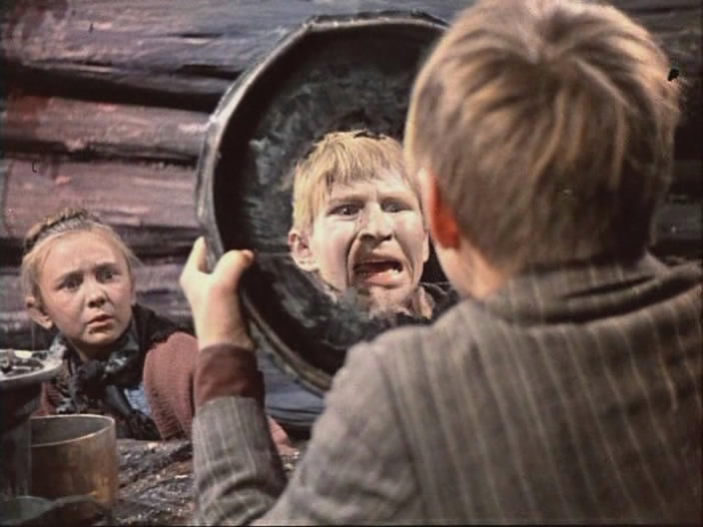
человек, напрасно теряющий время,
не замечает, как стареет. А время, потерянное ребятами, забрали волше-
бники себе. И стали волшебники малыми ребятами, а ребята старыми стариками.
Как быть?
Что делать?»
Придумай своё продолжение этой сказки.

Slide 4
Составь круговую диаграмму своего дня.
Какую часть суток занима-ют сон, еда, спорт, занятия в школе, дома-шние дела, об-щение с друзь-ями, прогулка, чтение, про-смотр телеви-зора, хобби и т.д.?

Slide 5
Решаем практические задачи
Хозяин дома включил освещение во всей квартире и несколько бытовых приборов. Одновременно он включил воду и, забыв об этом, сел работать на компьютере.
К каким нежелательным последствиям приведёт такое использование ресурсов в быту?

Slide 6
Домашнее задание:
Учебник, сс. 47-48.
Задания в рабочей тетради:
зад. 8 с. 28; вспомнить зад. 3 сс.14-15.

Slide 7
Несколько слов для учителя:
Курс подготовлен к УМК: Обществознание. 5 класс. Учебник для общеобразовательных учреждений. Под редакцией Л.Н. Боголюбова, Л.Ф. Ивановой. - М.: Просвещение, 2012.
Рабочая тетрадь: Л.Ф.Иванова, Я.В. Хотеенкова. Обществознание. 5 класс. Пособие для учащихся общеобразовательных учреждений. - М.: Просвещение, 2012.
Методическое пособие: Методические рекомендации к учебнику «Обществоведение: гражданин, общество, государство»: 5 кл.: Пособие для учителя/Л.Н. Боголюбов, Н.Ф. Виноградник, Н.И. Городецкая и др.; под ред. Л.Ф. Ивановой. М.: Просвещение, 2003.
При разработке Презентаций использовалась Рабочая тетрадь по обществоведению: 5 класс/ А.С. Митькин.- М.: Экзамен, 2012.
В презентациях использованы иллюстрации из открытого банка иллюстраций Яндекс и Гугл : https://yandex.ru/images/ ; https://www.google.ru/imghp

